Slide 1
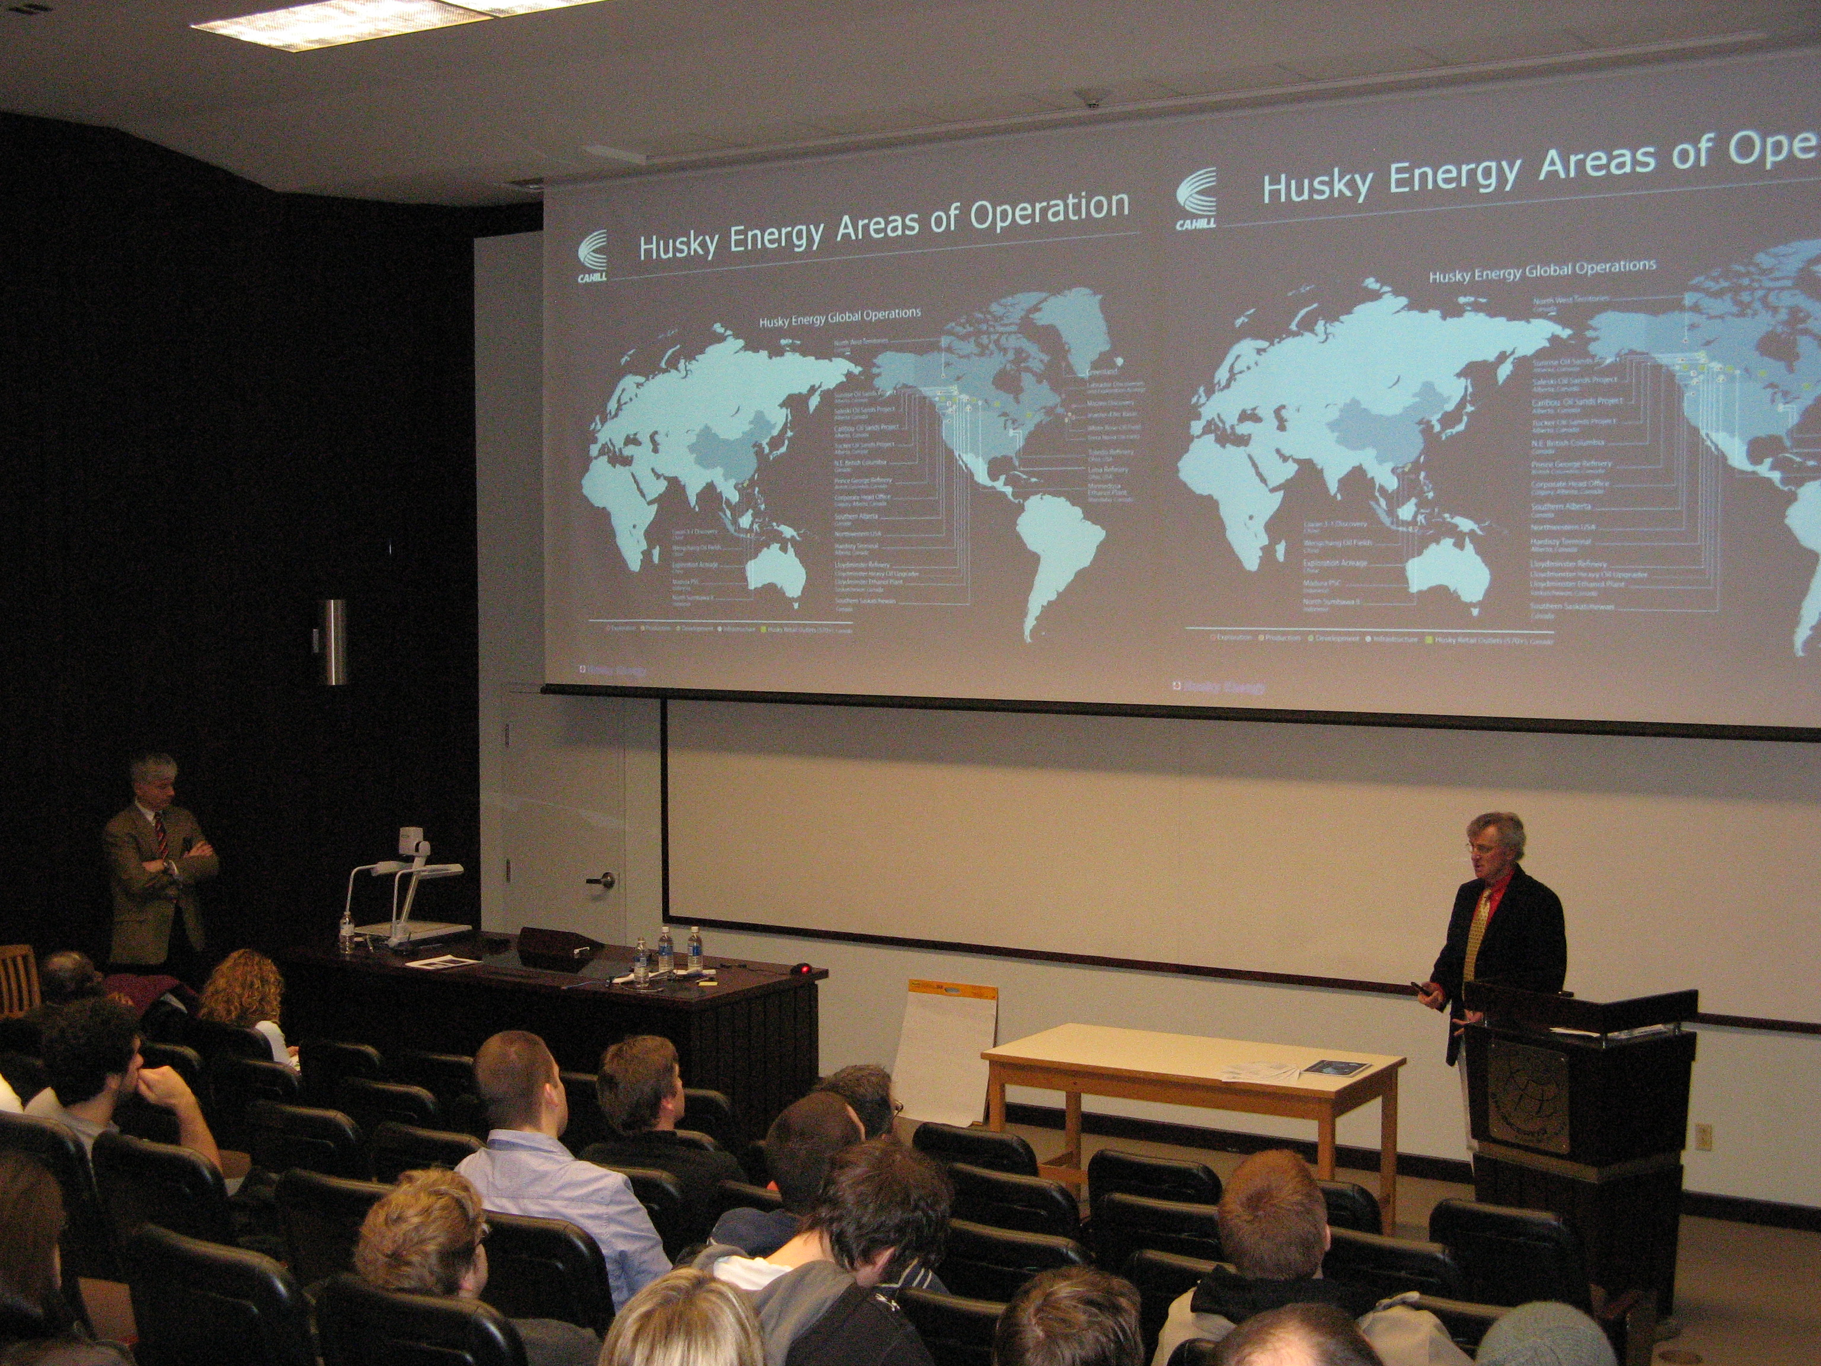


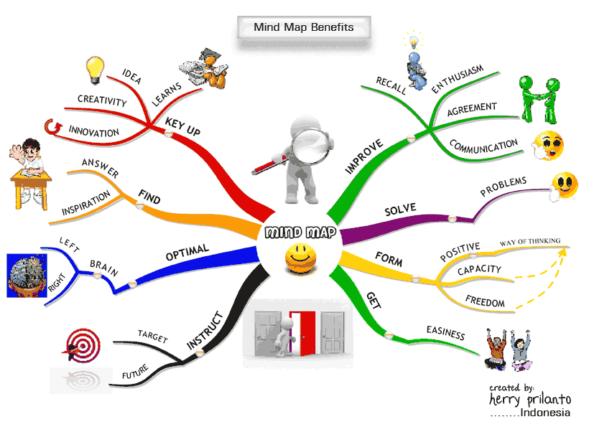
마인드맵을 활용한 강의 도우미 시스템
Teaching Assistant System
Using Mind-Maps
2013. 5. 24 중간데모 발표
발표자 김 미림 외 4명
지도교수님 이민석
Copyright © 2013, Treeze.com, Teaching Assistant System Using Mind-Maps, , All rights reserved
Notes:
마인드맵을 활용한 강의 도우미 시스템 발표하겠습니다.

Slide 2
본 프로젝트에서
제작하려는 시스템은..
Teaching Assistant System Using Mind-Maps

Slide 3


프레젠테이션 강의 시
강의 내용이 요약된
마인드 맵을 접목시켜…
Teaching Assistant System Using Mind-Maps

Slide 4
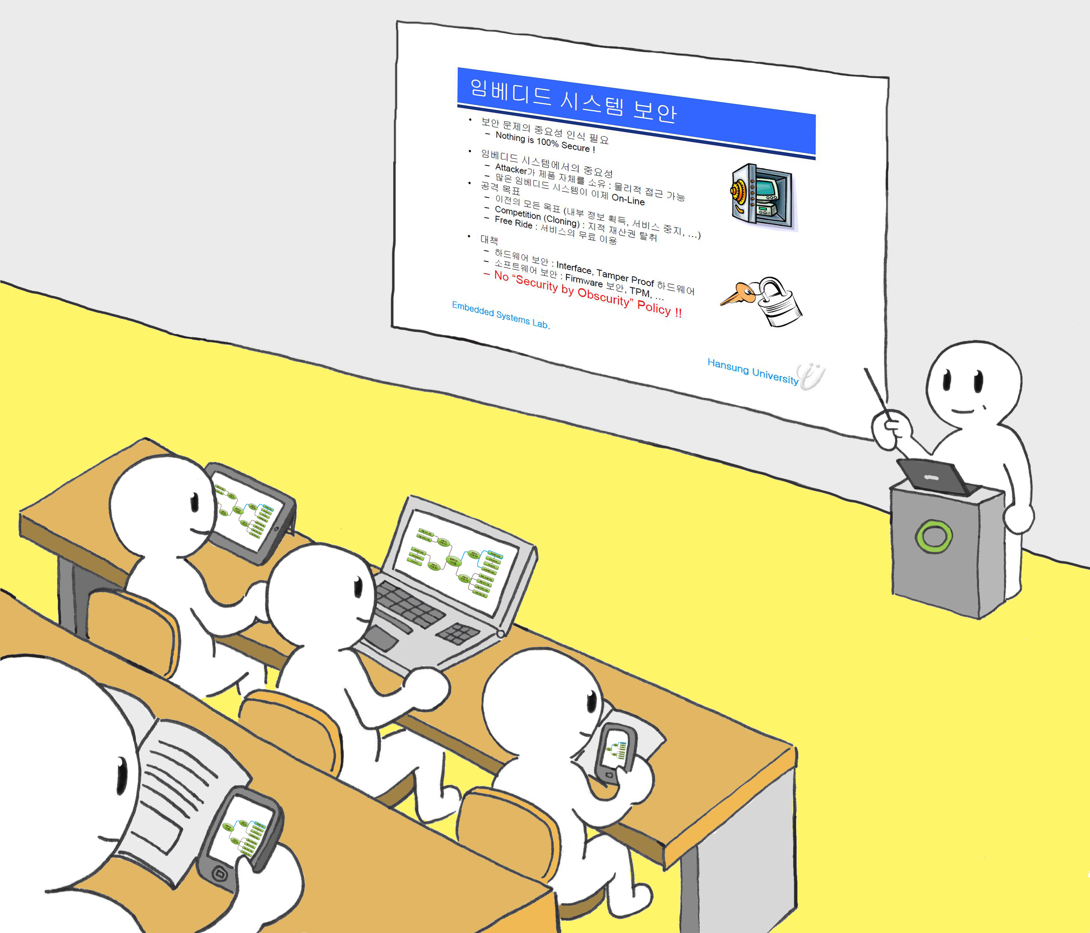
학생들의
강의 이해 도모
<그림 1> 본 교육 시스템을 활용하여 강의하는 모습
교수의 강의자료를 공개하여
피드백을 받고 수업내용 개선을 돕는 교육시스템
Teaching Assistant System Using Mind-Maps

Slide 5
프로젝트 동기는 ?
Teaching Assistant System Using Mind-Maps

Slide 6



학생으로서, 튜터로서 대학교육 문제점 발견!
튜터링 경력
C언어
자료구조
임베디드 시스템
컴퓨터구조
시스템 프로그래밍
이수학점
1학년 | 39학점
2학년 | 40학점
3학년 | 42학점
4학년 | 15학점
<그림 2> 한성 튜터링 교육지도 모습
Teaching Assistant System Using Mind-Maps
Notes:
프로젝트 팀장과 그외의 팀원이 4학년까지 학생으로서 튜터로서 지내면서 대학교육의 문제점을 발견했는데요!

Slide 7
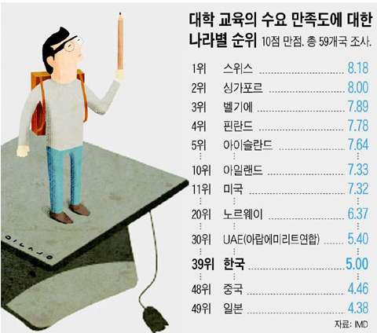
“ 한국 대졸 인구비율 세계 2위인데,
대학 교육 만족도는 39위에 그쳐.. ”
< 출처 : 2013. 5. 8 조선비즈 >
<그림 3> 대학강의 실태 신문기사
Teaching Assistant System Using Mind-Maps
Notes:
그것이 저희의 주관적인 생각이 아니란걸 2013년도 5월 신문기사를 통해서 알수있었습니다. 한국이 대졸인구비율이 세계에서 2위 나 되는데 만족도는 상당히 낮다는 걸 알수잇었습니다.

Slide 8
현재 대학교육 상황은 ?
Teaching Assistant System Using Mind-Maps
Notes:
대학교육의 만족도가 낮을 이유를 찾기위해 현재 대학교육상황은 어떤지 설문조사를 해보았습니다.

Slide 9
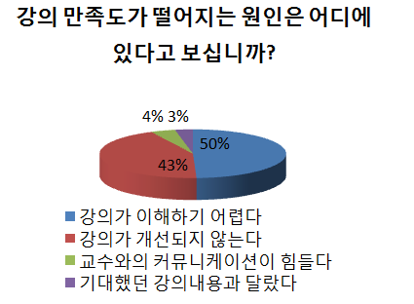
대학강의 만족도가 적은 원인 설문조사…
1. 대학 강의의 이해도 부족
2. 개선없는 강의 시스템
< 모 대학, 2013.5.3.(금) 조사 총인원 : 200명 남: 55% 여: 45%
인문대: 25% 공대: 30% 사과대: 25%예대: 20% 단위 : 백분율(%) >
<그림 4> 강의 만족도가 떨어지는 원인 설문결과
Teaching Assistant System Using Mind-Maps
Notes:
대학강의 만족도가 적은 원인을 설문조사한 결과 1위는 강의가 이해하기어렵기 때문이라고 했고 2위는 강의가 개선되지않기 때문이라고 했습니다.

Slide 10
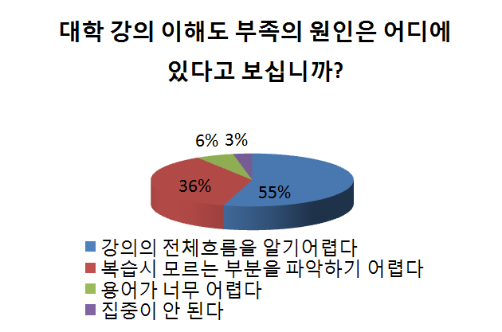
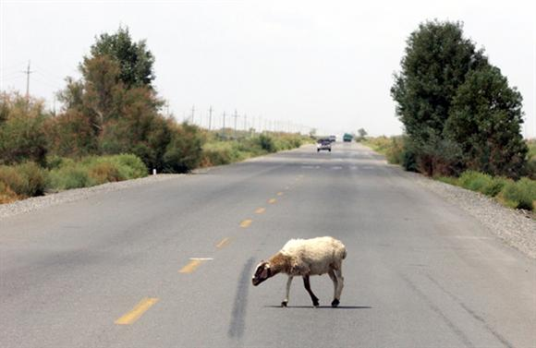
대학강의의 이해도가 부족한 원인 조사결과.
<그림 4> 강의 이해도 부족의 원인 설문조사
< 모 대학, 2013.5.3.(금) 조사 총인원 : 200명 남: 55% 여: 45%
인문대: 25% 공대: 30% 사과대: 25%예대: 20% 단위 : 백분율(%) >
길(수업의 전체흐름)
잃어버린 학생들
<그림 5> 강의 이해도 부족의 원인 설문결과
Teaching Assistant System Using Mind-Maps
Notes:
그래서 강의를 왜 이해하기 어려운건지를 설문조사했습니다. 그결과 55%가 강의의 전체흐름을 알기 어렵다고 대답했습니다. 결과적으로 수업의 흐름을 놓치기때문에 학생들의 이해도가 떨어지는것을 알수있었습니다.

Slide 11
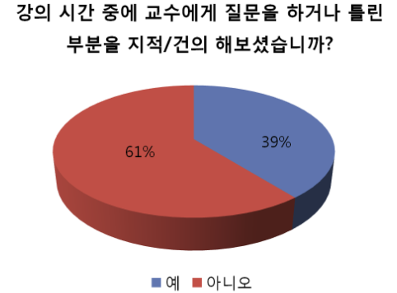
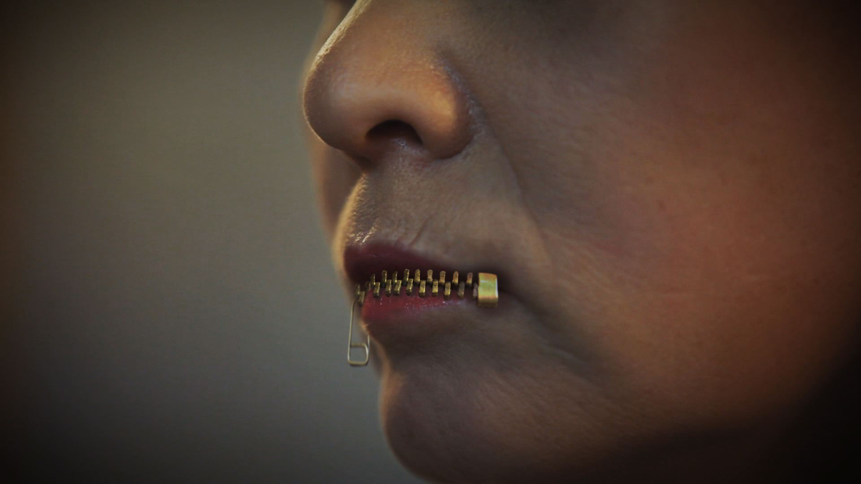
대학강의의 이해도가 부족한 학생들이 질문량 조사결과.
대답없는 학생들..
< 모 대학, 2013.5.3.(금) 조사 총인원 : 200명 남: 55% 여: 45%
인문대: 25% 공대: 30% 사과대: 25%예대: 20% 단위 : 백분율(%) >
<그림 6> 강의 시간중 학생의 피드백관련 설문결과
Teaching Assistant System Using Mind-Maps
Notes:
그렇다면 이해를 하지못하는 학생들이 얼마나 피드백을주고 질문을 할까요? 설문 조사결과 놀랍게도 61%이상이 수업내용을 이해하지못함에도 불구하고 질문이나 피드백을 주지 않은것으로 나타났습니다.

Slide 12
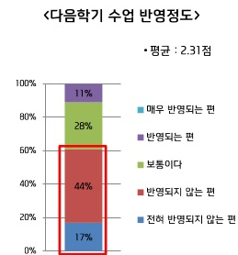

개선없는 강의 시스템의 원인 조사결과.
현재 강의시스템이
학생들의 피드백 흡수 못해
(출처 : 대학내일 20대연구소)
<그림 7> 강의 평가가 수업에 반영되는 정도 설문결과
Teaching Assistant System Using Mind-Maps
Notes:
마지막으로 강의가 왜 개선이 안되는지 조사해본결과 대학내일 20대 연구소의 설문 조사결과를 보게되면 강의 평가가 수업에 반영되는 정도가 상당히 났다는것을 알수있습니다. 결과적으로 현재 강의 시스템은 학생들의 피드백을 흡수하지 못한다는것을 알수있씁니다.

Slide 13
해결책은 ?
Teaching Assistant System Using Mind-Maps
Notes:
그래서 저희는 위와같은 3가지 문제에 대해서 솔루션을 내놓습니다.

Slide 14
마인드맵을 활용한
강의 도우미 시스템
Teaching Assistant System Using Mind-Maps
Notes:
바로 마인드맵을 활용한 !! 강의 도우미 시스템입니다.

Slide 15
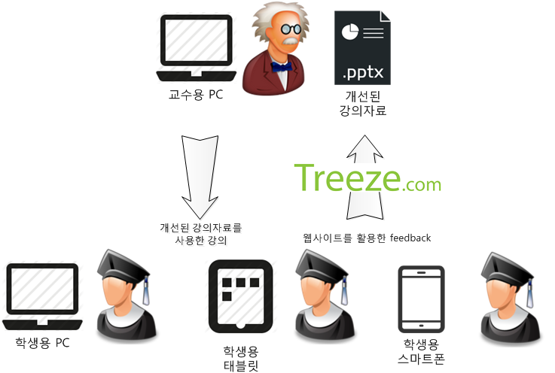
<그림 8> 본 시스템 교육환경
Teaching Assistant System Using Mind-Maps
Notes:
솔루션을 말씀드리기전에 본 시스템이 구동되기 위한 환경을 미리 말씀드리겠습니다. 먼저 프레젠테이션을 진행하는 교수용 pc와 학생의 스마트 기기가 통신으로 연결되어있습니다. 그리고 학생들은 Treeze.com이라는 웹사이트를 통해서 피드백을 줄수있습니다.

Slide 16
강의 도우미 시스템 솔루션 1.
길(수업의 전체흐름)
잃어버린 학생들
수업 내용을 일목요연하게 요약 정리하고
한눈에 보이게 해주는 마인드맵상에서 수업 진행경로 표시
Teaching Assistant System Using Mind-Maps
Notes:
첫번째 솔루션입니다. 수업의 전체흐름을 놓치는 학생을 위해서 일목요연하게 요약된 마인드맵을 !! 스마트기기상에 보여주고 수업의 진행경로를 표시합니다.

Slide 17
강의 도우미 시스템 솔루션 1.
- 강의 네비게이션 기술
시연 영상
Teaching Assistant System Using Mind-Maps
Notes:
구체적으로는 다음 동영상과 같이 교수가 강좌등록을 하며 시작됩니다.

Slide 18

강의 도우미 시스템 솔루션 2.
대답없는 학생들..
스마트 기기,pc로 학생들과
원활한 피드백이 가능하게 한다.
Teaching Assistant System Using Mind-Maps
Notes:
두번쨰 솔루션입니다. 이해를 하지못함에도 불구하고 질문이나 피드백을 주지않는 학생들을 위해서 스마트기기를 통해서 원활하게 피드백을 줄수있게합니다.

Slide 19
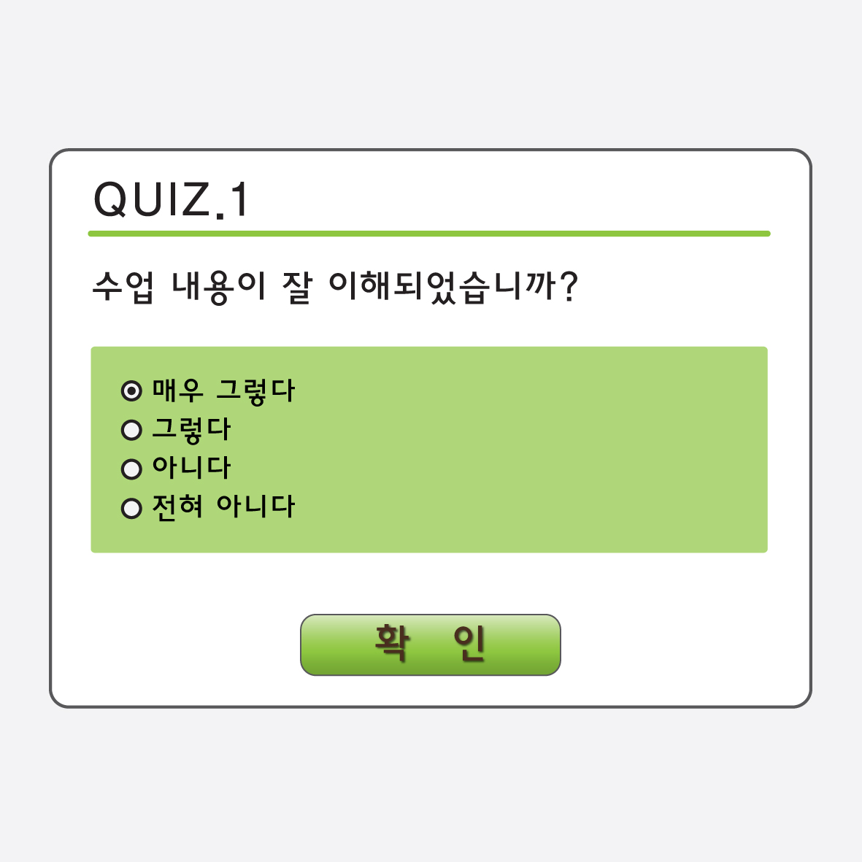
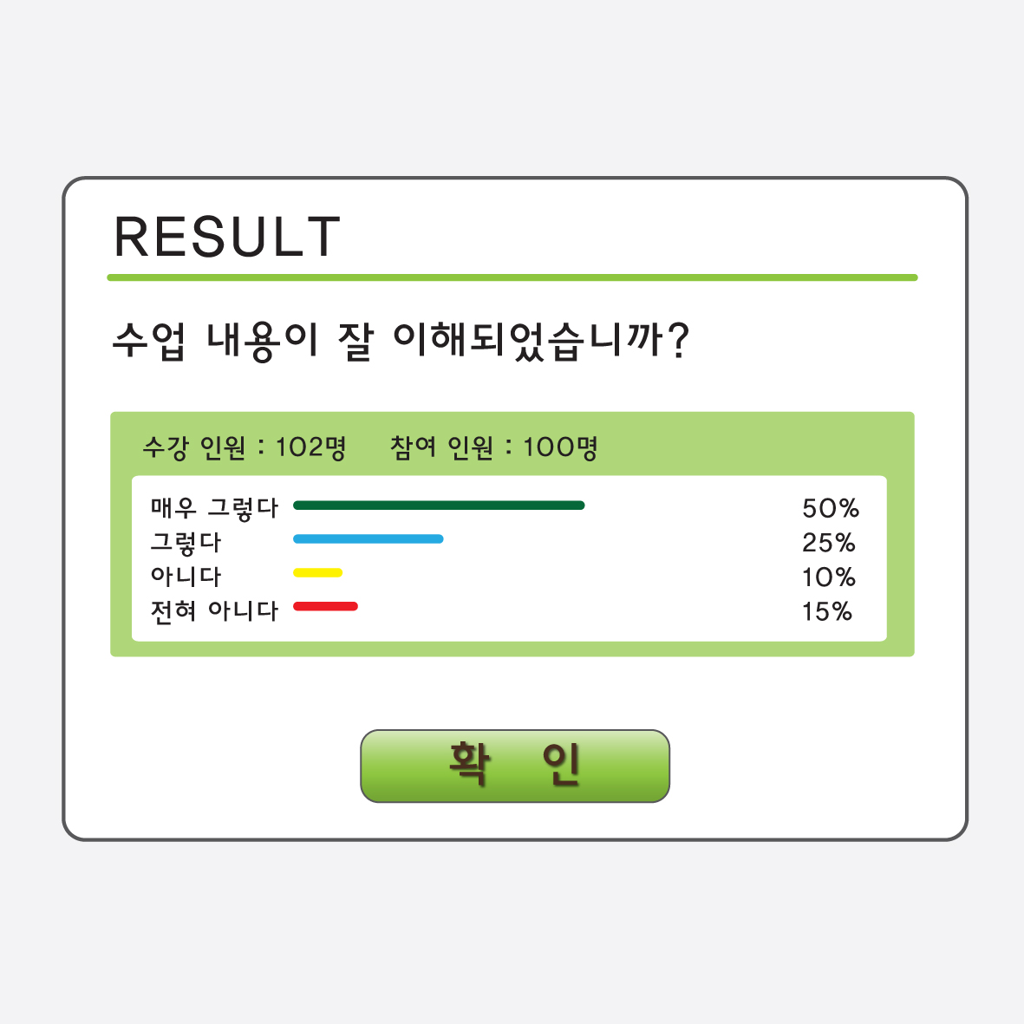
강의 도우미 시스템 솔루션 2.
- 강의 중 피드백 기술 (설문)
<그림 12> 학생용 강의 도우미 설문 대화창
<그림 13> 교수용강의 도우미 설문결과창
Teaching Assistant System Using Mind-Maps

Slide 20
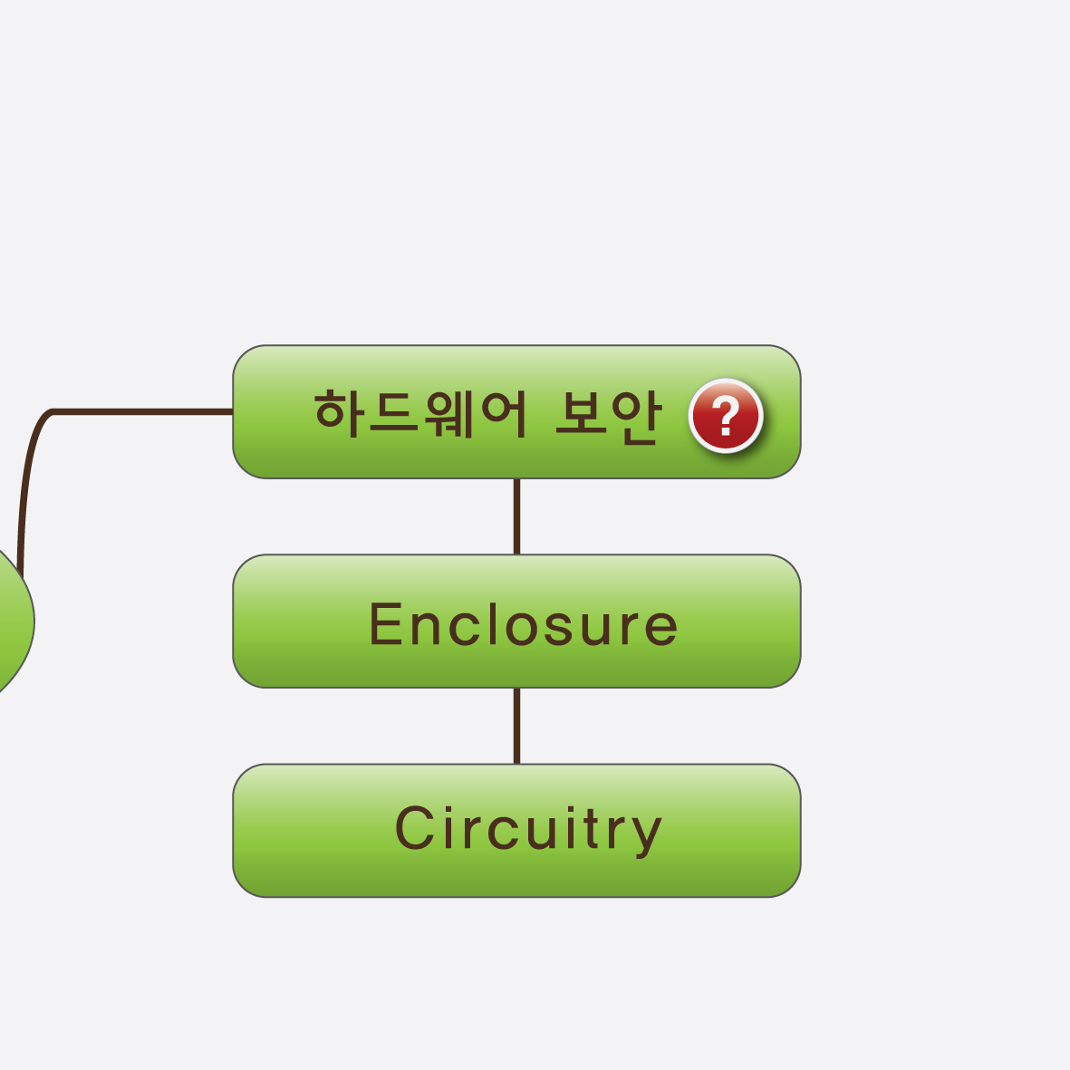
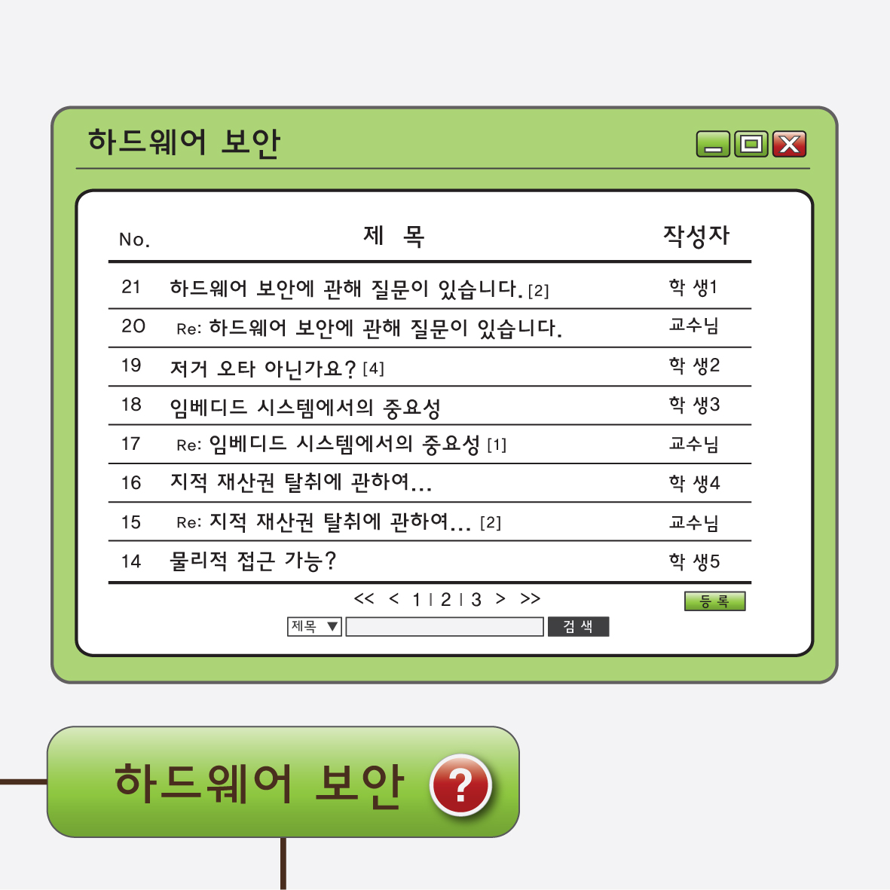
강의 도우미 시스템 솔루션 2.
- 강의 중 피드백 기술 (질문)
<그림 14> 마인드맵의 특정 노드에
질문이 있는 경우
<그림 15> 질문아이콘을 눌러
질의응답확인 화면
Teaching Assistant System Using Mind-Maps

Slide 21

강의 도우미 시스템 솔루션 3.
강의자료 공유 &
공동작업 사이트
학생들의 피드백 흡수 못하는
현재 강의시스템
Teaching Assistant System Using Mind-Maps
Notes:
세번쨰 솔루션으로 학생들의 피드백을 흡수하지 못하는 현재 강의 시스템을 극복하기 위해서 웹사이트를 제시합니다. 그 웹사이트는 강의자료를 공유하고 공동 작업하기 위한 사이트입니다.

Slide 22
강의 도우미 시스템 솔루션 3.
- Open Lecture기술 (강의자료 공유, 공동작업 실현)
시연 영상
Teaching Assistant System Using Mind-Maps
Notes:
구체적으로는 다음 동영상과같습니다.

Slide 23
강의 도우미 시스템 솔루션 4.
- 추가기능(학습자료 관리 기술)
시연 영상
Teaching Assistant System Using Mind-Maps
Notes:
다음과 같이 같이 강의내용이 요약된 마인드맵 상의 특정 노드를 눌러 특정 페이지를 확인해볼수있꼬 특정 페이지에 밑줄을 긋거나 메모를 달아서 필기를 할수있게 합니다. 이렇게 학습자료를 관리하게 되면 차후에 복습시 수업내용이 요약된 마인드맵을 통해서 아는 부분과 모르는 부분을 구분하기 편리하고 원하면 자세한 내용까지 열어볼수있다는 점이 장점입니다.

